Slide 1

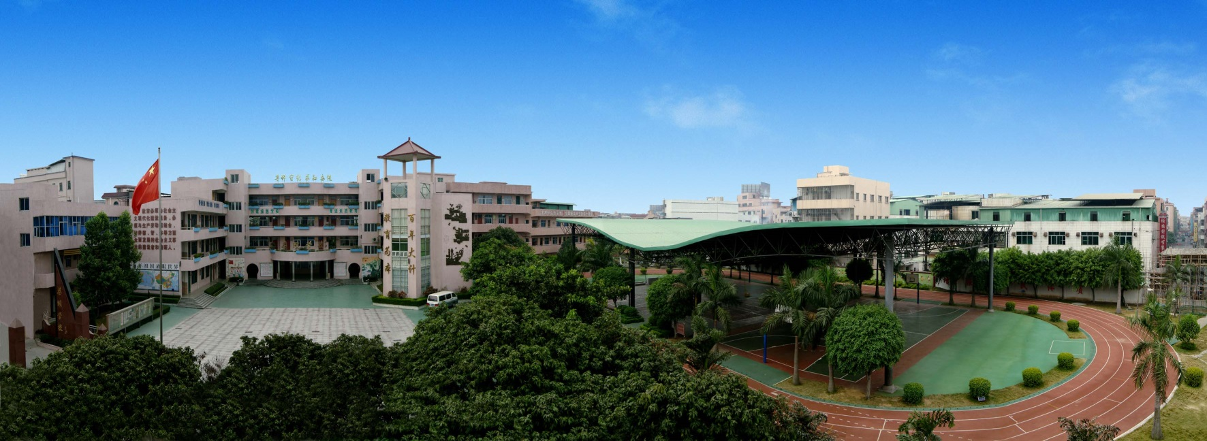

整合学习平台，创新学习方式
——戴尔“互联创未来”项目案例分享
单位：广东省东莞市大朗镇巷头小学
主讲：王浩光

Slide 2
一、巷小信息化建设情况介绍
二、巷小信息化研究案例分享

Slide 3
一、信息化建设情况介绍
项目背景
因应信息技术的发展，推动教育变革和创新，构建网络化、数字化、个性化、终身化的教育体系，建设“人人皆学、处处能学、时时可学”的学习型社会，培养大批创新人才，是人类共同面临的重大课题。
——习主席贺信

Slide 4


1.教育部教育信息化试点单位
2.戴尔互联创未来城乡联盟项目
3.东莞微课掌上通
4.与公司合作开发教学平台项目
5.微课程建设
6.课程与信息化融合
教育局配置
社区支持
国家项目申报
公司合作开发

Slide 5
时间表
第三阶段 |  |  | 分析提炼典型案例，完善课程与信息化融合的模式
第二阶段 |  | 探究课程与信息化融合
第一阶段 | 各种项目支撑下，信息化环境搭建
 | 2015年 | 2016年 | 2017年

Slide 6
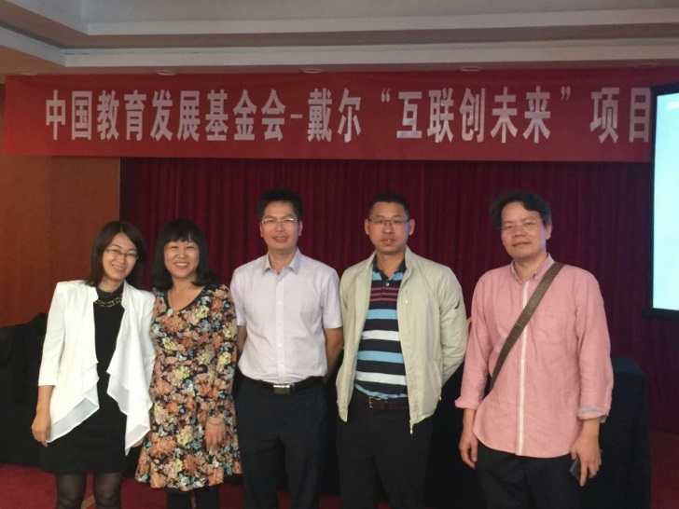
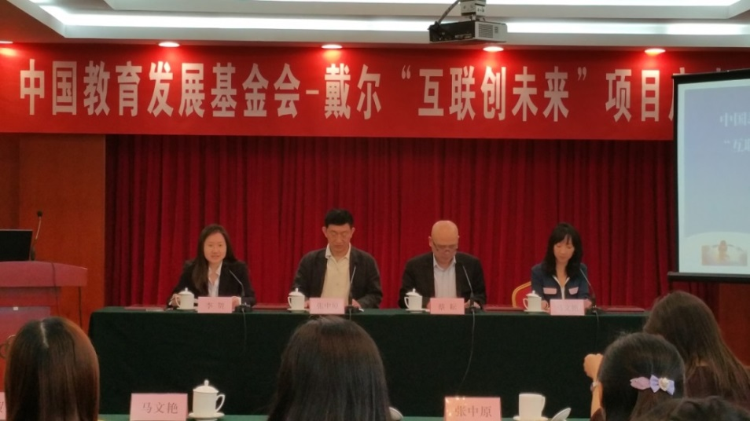
加入项目城乡协作联盟学校

Slide 7
推进小组
1
2
目标驱动
实施规划
借势整合
机制制定
6
3
5
4
共研共进
骨干先行

Slide 8
1.推进小组
总顾问：大朗镇教育局局长
组 长： 巷头小学校长 陈爱华
副组长：巷头小学副主任 程马峰
成 员： 学校行政 科组长 骨干教师

Slide 9
2.目标驱动
1
资源：“促进校际开展信息化应用合作与交流，探索出实现优质
教学资源的共建共享方法，建成优质教育教学资源共建共享和基于
远程的校际合作机制，使校际合作活动常态化。
2
平台：建立支撑学生个性化学习的平台，让学生掌握信息化的学习方法，自主协作学习，提高学习效率和质量，推动信息技术与课程的深度融合。
3
应用：提高我校教师运用教育信息化手段的能力，促进教师专业水平的发展，提高教学实效。
4
机制：在教育信息化领导、投入和督导考核等方面建立长效工作机制，激发教师参与教育信息化工作积极性，将教育信息化工作推向纵深发展”。

Slide 10
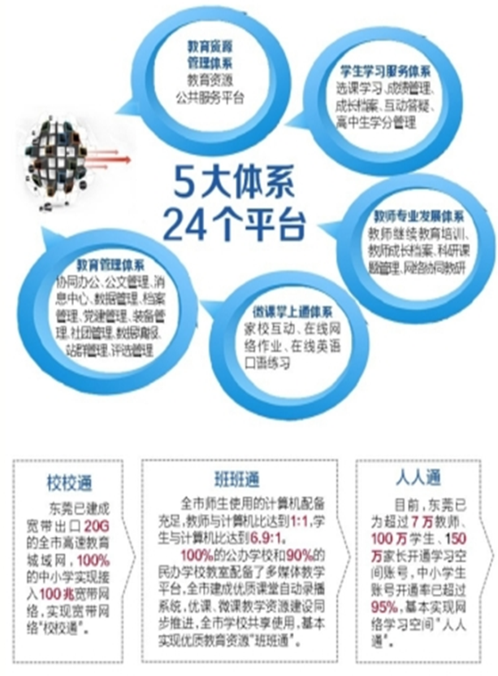
3.借势整合

Slide 11
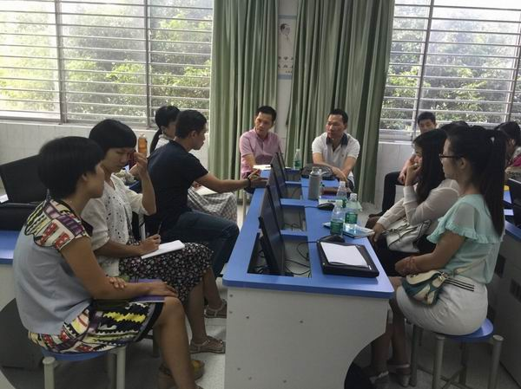
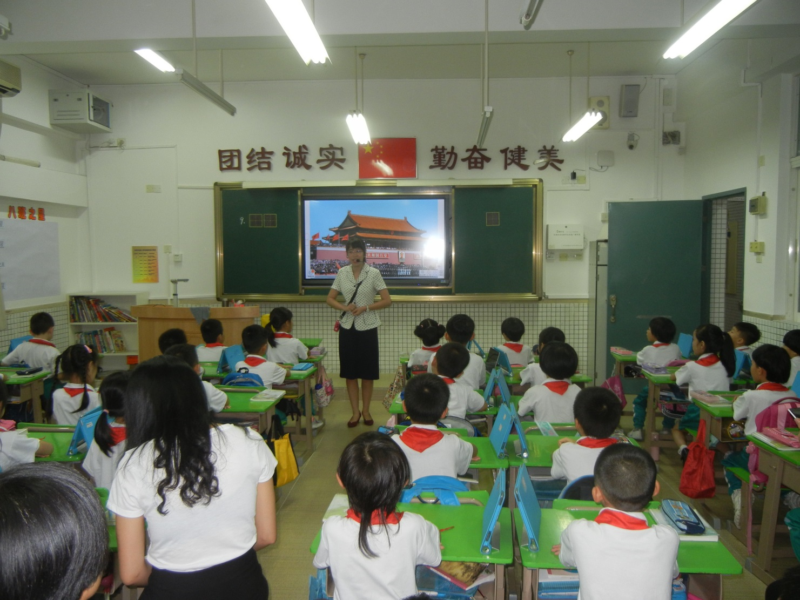
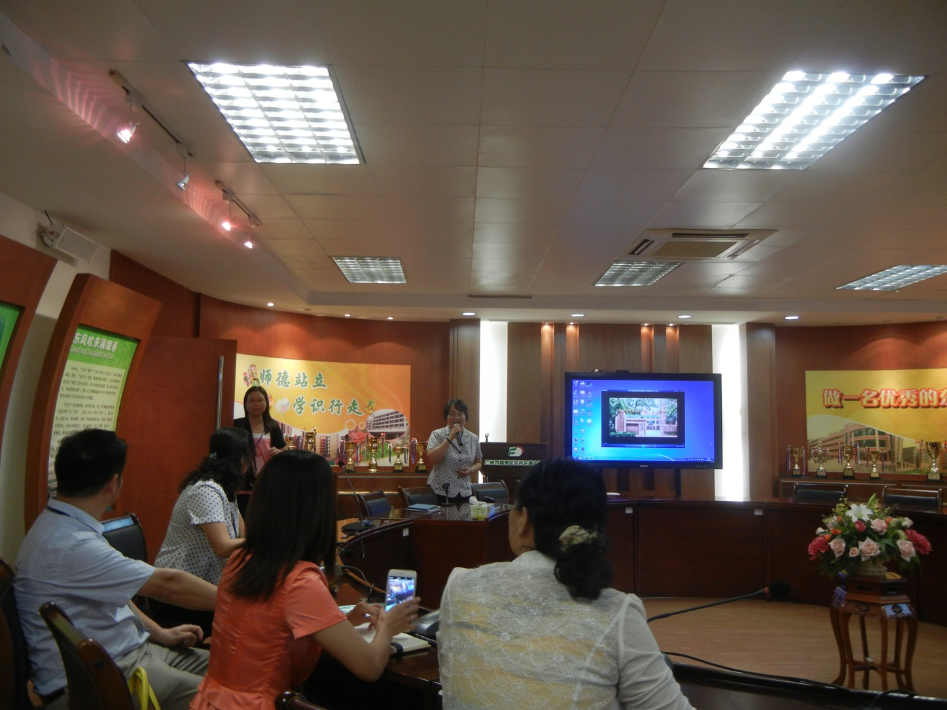
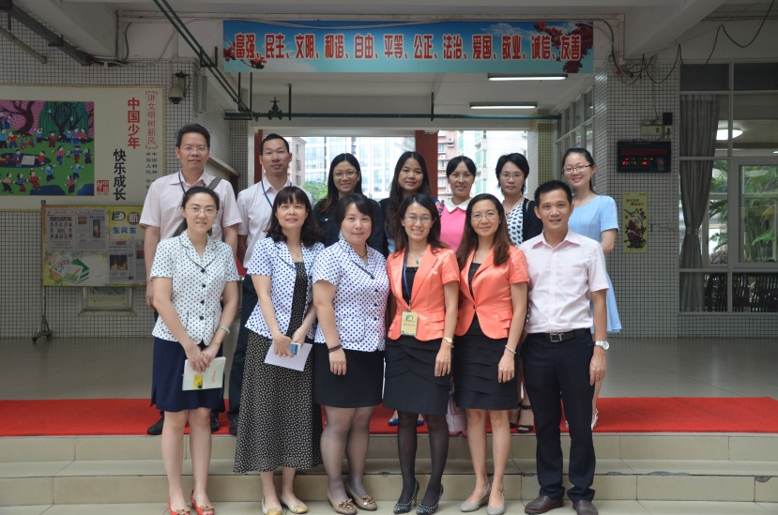
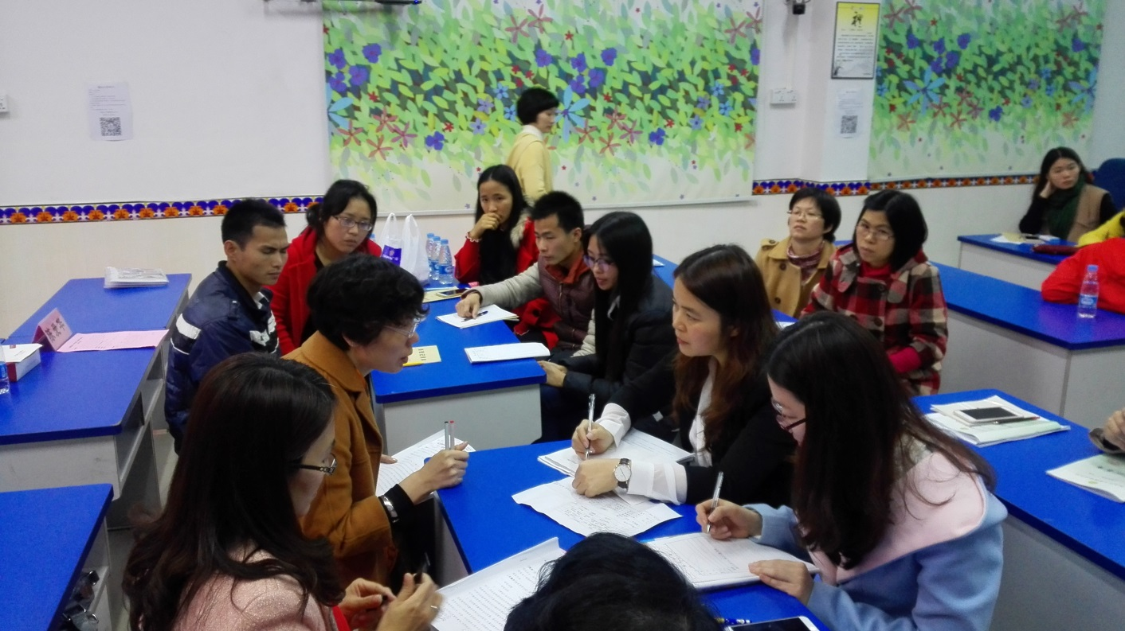
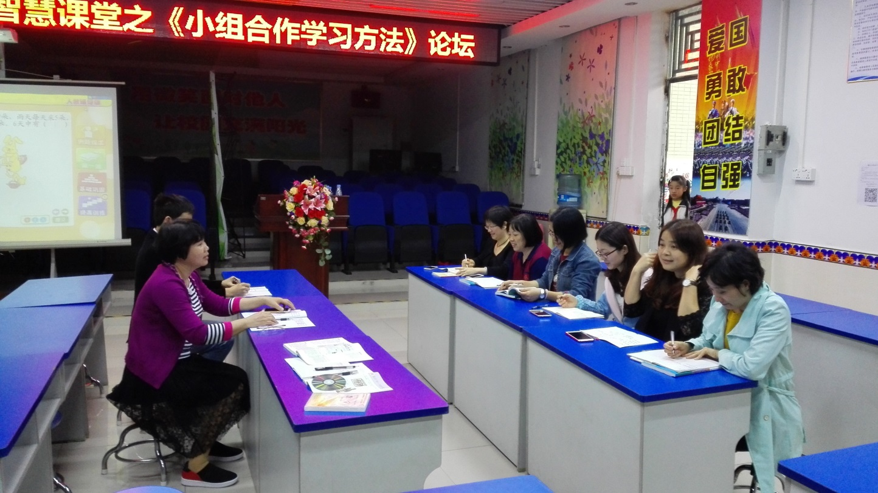
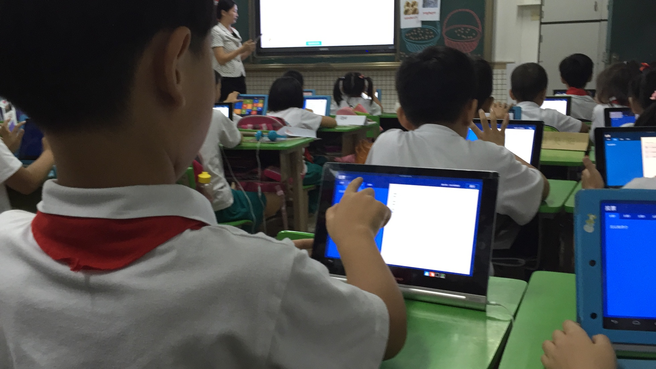
4.与联盟学校共研共进

Slide 12
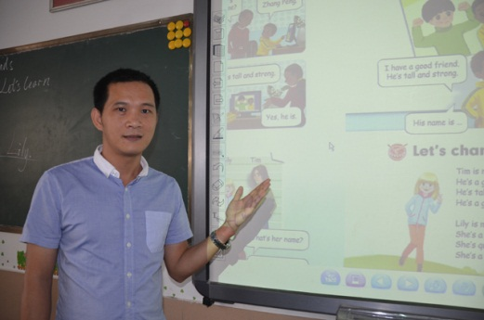
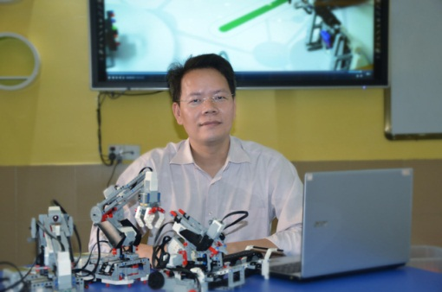
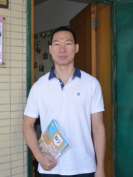
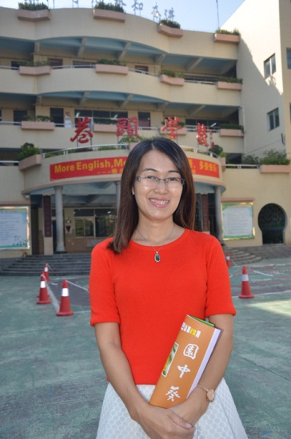
5.骨干先行
韦荣哲
程马峰
王浩光
东莞市小学英语教学能手 大朗镇首批小学英语名师大朗镇小学英语学科带头人
东莞市信息技术教学能手 大朗镇信息技术学科带头人办公室副主任
东莞市小学数学教学能手 大朗镇小学数学学科带头人
校长：陈爱华
东莞市首批小学数学学科带头人，东莞市名校长培养对象、大朗镇优秀校长、大朗镇家庭教育讲师团团长。
骨干带头引领

Slide 13
6.机制推动
《巷头小学2011-2015年发展规划》
《巷头小学教育信息化试点方案》
《巷头小学2016-2020年发展规划》
掌上通信息发布制度
备课检查改为微课
制作检查
建立有效激励机制
网上作业批次数纳入绩效考核

Slide 14
项目推动呈现缤纷课堂
模式初显
CONTENTS
03
01
02
重新定义管理：
家校资源互通新途径
重新定义学习：
乡镇学生学习新方式
重新定义教学：
乡镇教师教学新模式
Notes:
从这个视频中我们可以感受到信息技术给人类的生产和生活带来了翻天覆地的变化，柯达公司破产，网购交易额逐年攀升，苹果成为世界上市值最大的公司。

Slide 15
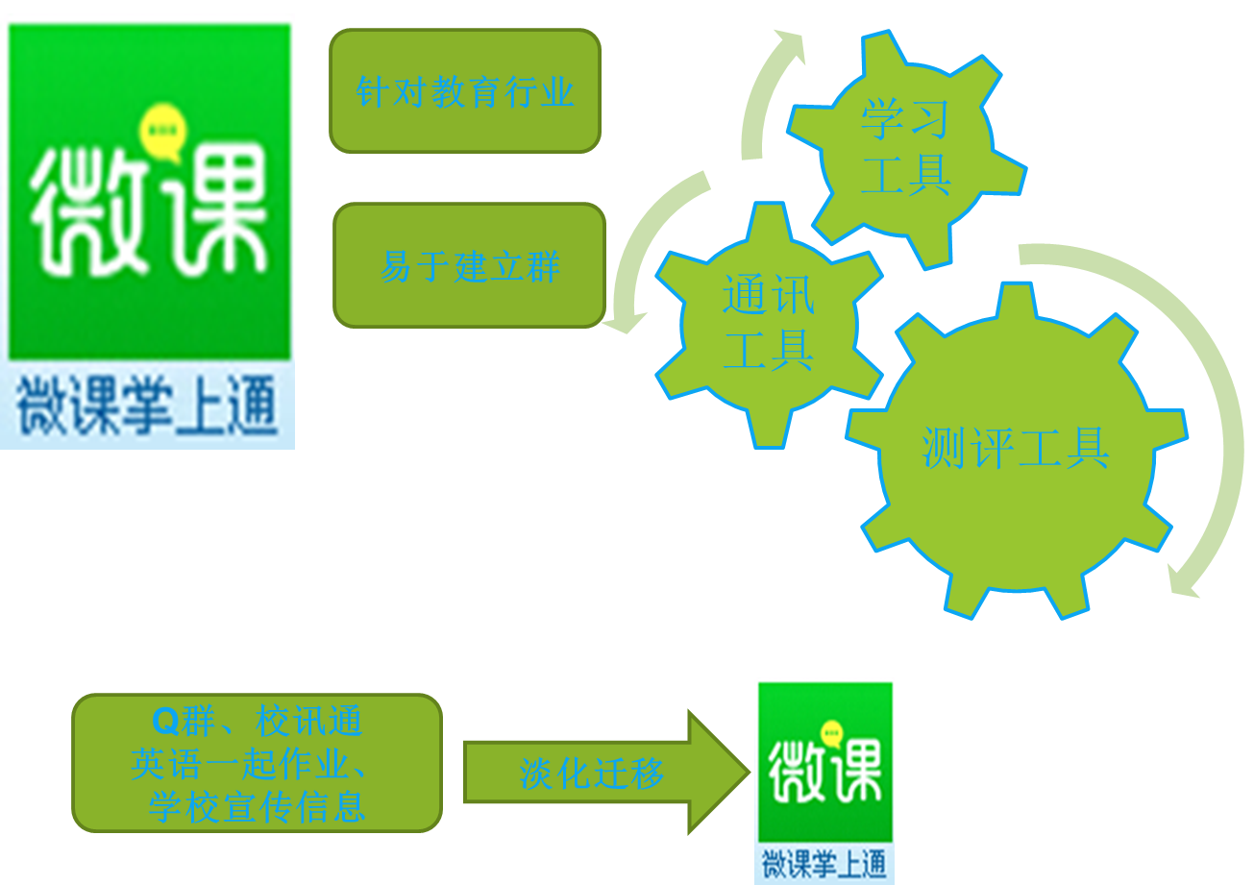
二、信息化建设研究案例分享
项目背景

Slide 16
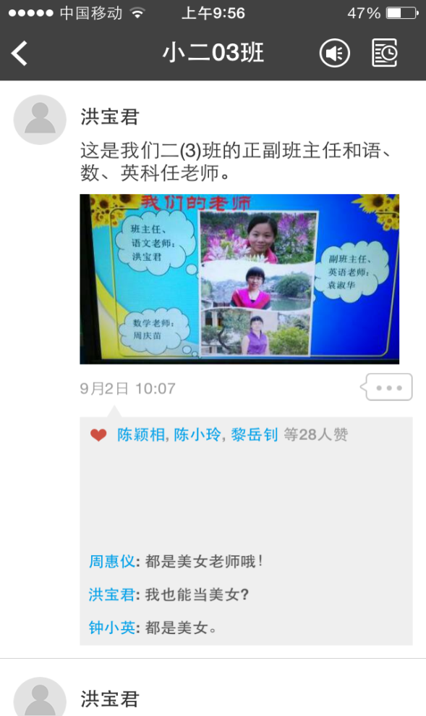
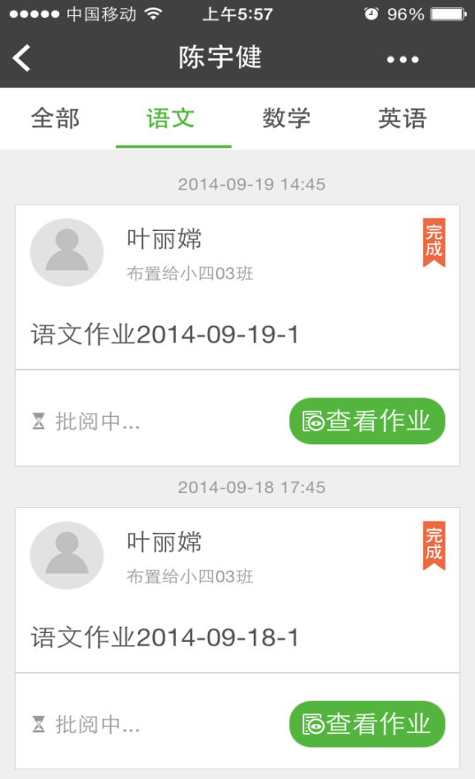
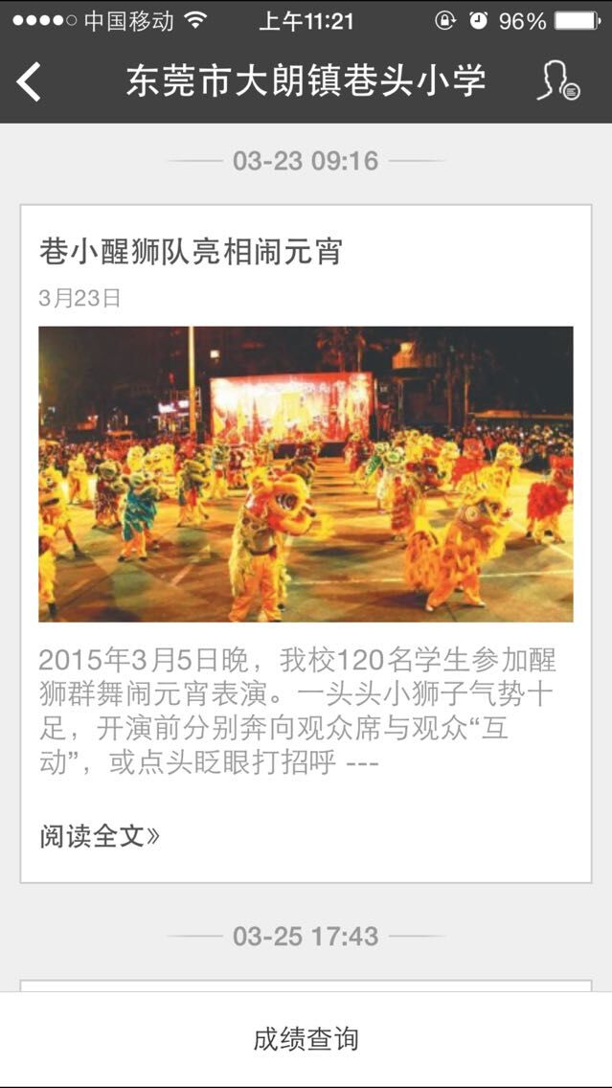
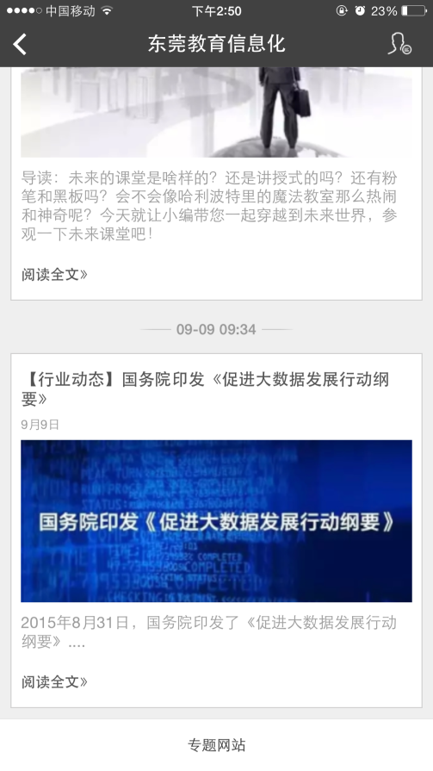
项目背景
东莞推广微课掌上通
班级圈、 在线作业、 学校公众号、 教育类公众号

Slide 17
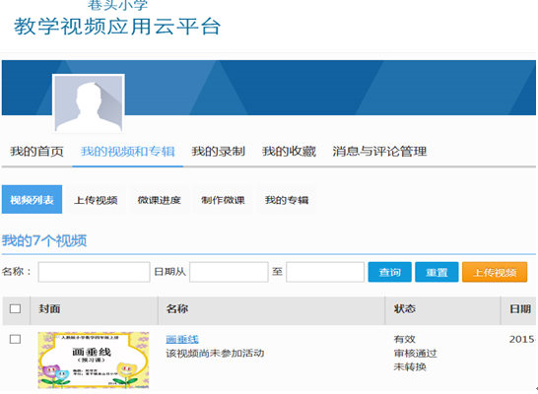

Slide 18
发现问题
1.通过与联盟学校的共研共进，我们发现与城市小学存在很大的差距，特别是我们的教学理念相对保守，教师精讲精练多，学生缺少自主学习的机会，数学语言表达能力较弱。因此，迫切需要对课堂进行改革。
2.没有平台和设备支持，学生的课前自主学习受到制约。
3.学生的课前学习、课中学习和课后学习情况也缺乏有效的监督和评价。

Slide 19
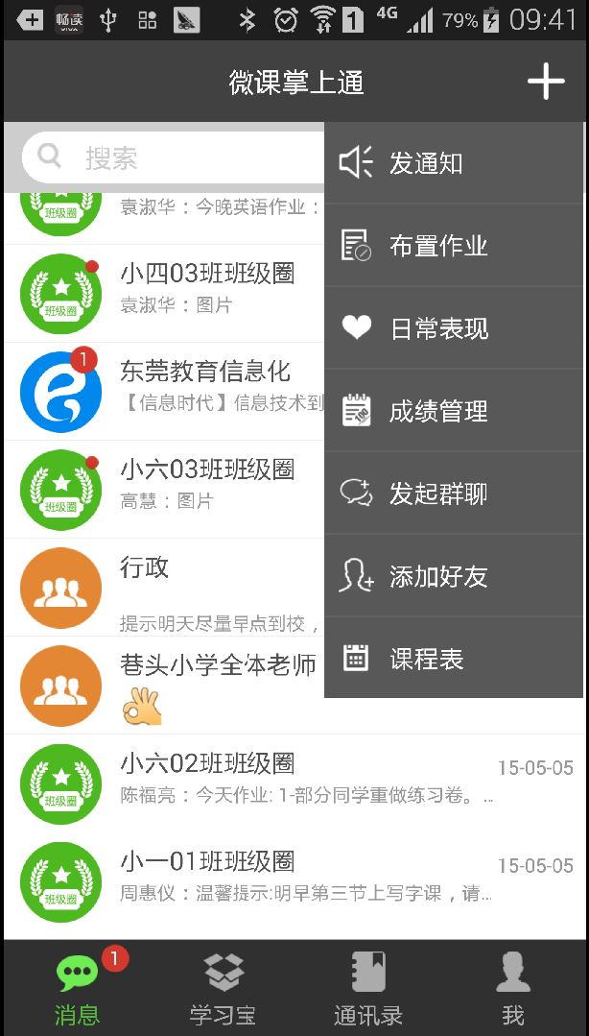
提出假设
1.整合市、校两个平台，推送学习材料，转变学习的学习方式。
2.研究出配套的课堂教学模式。
3.研究出配套的监督和评价制度。

Slide 20
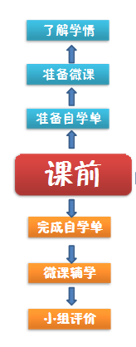
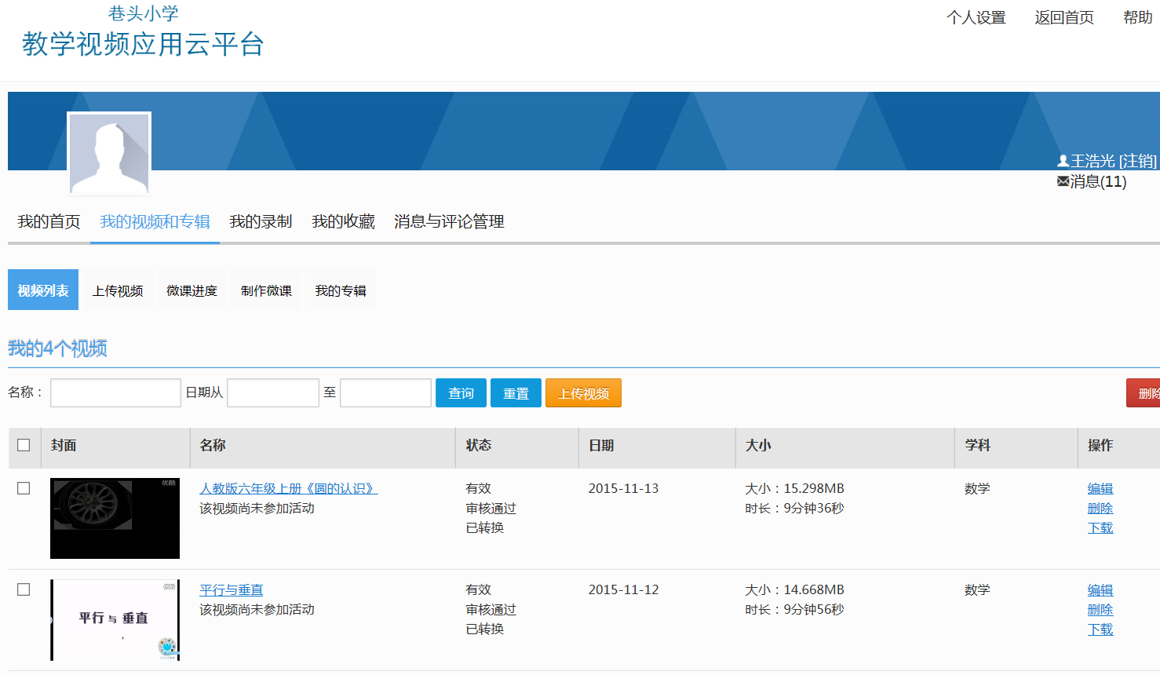
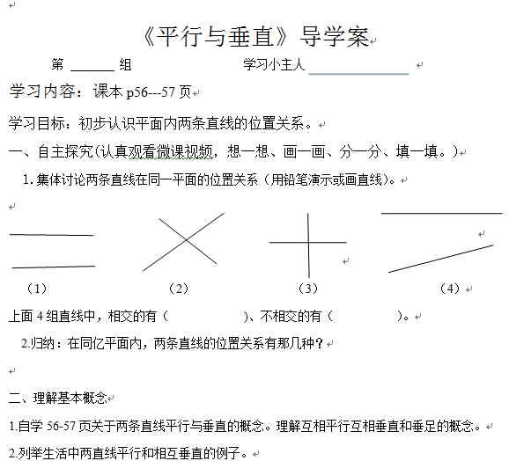
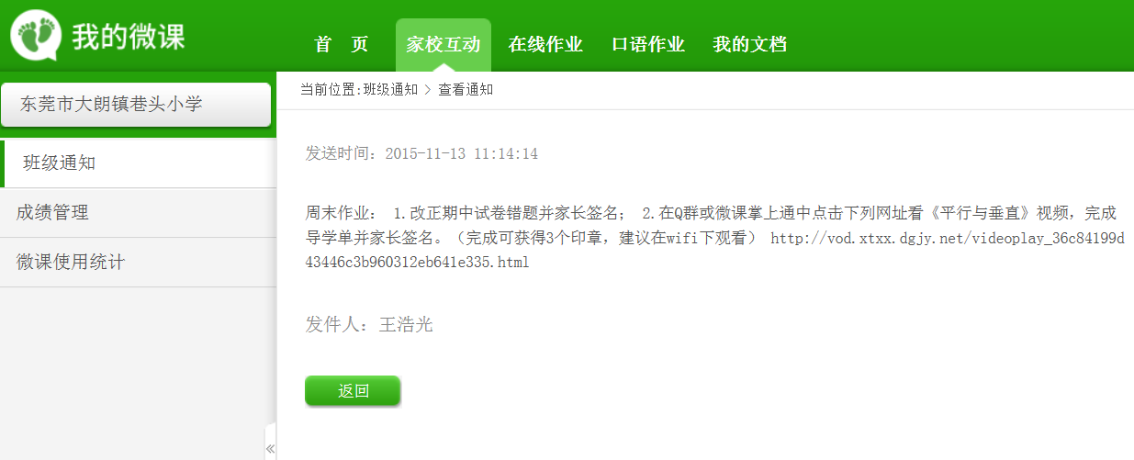
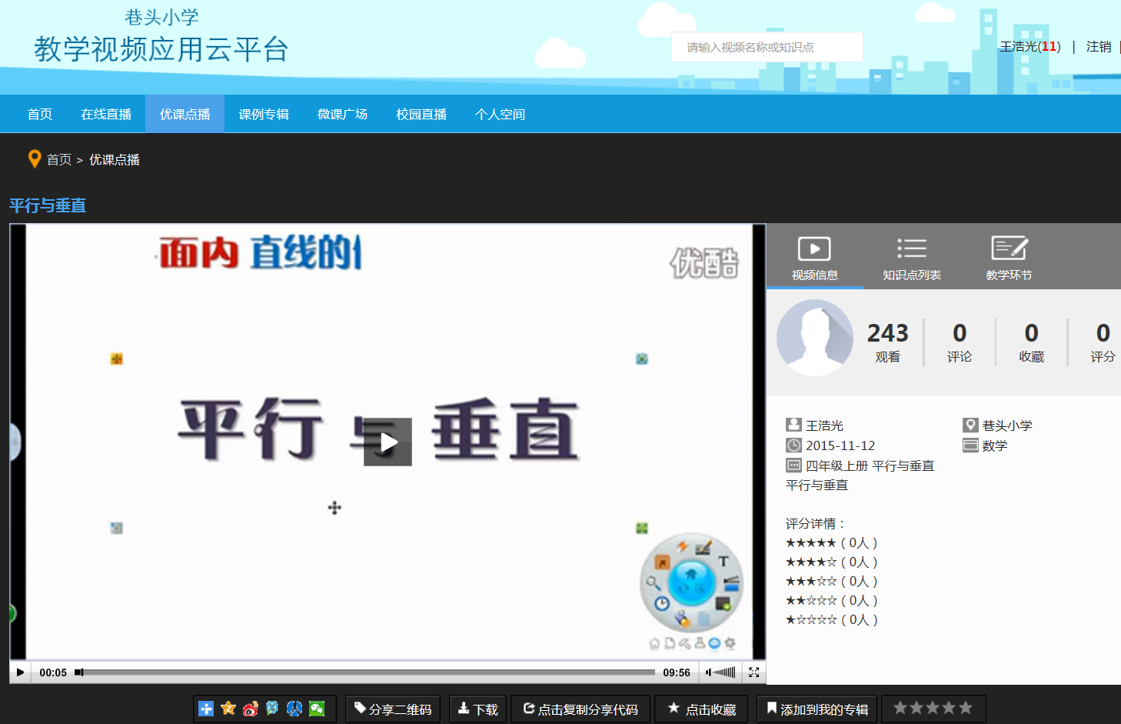
案例：……
整合学习平台，创新学习方式：

Slide 21
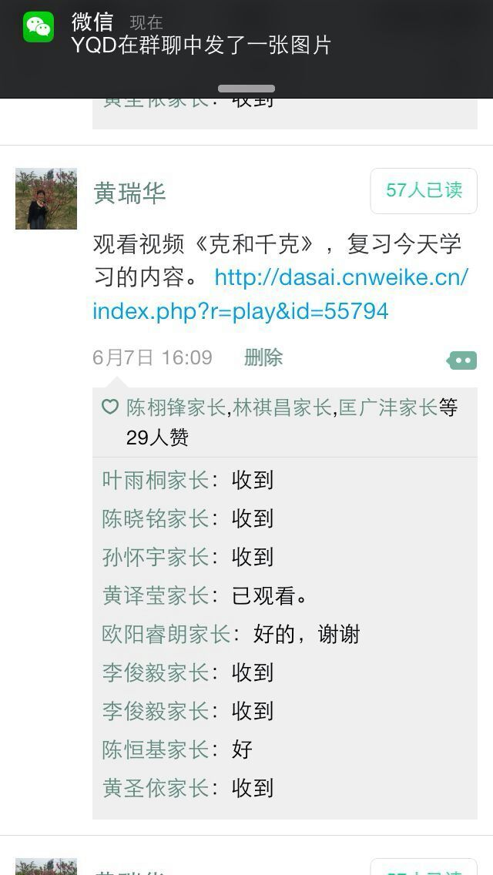
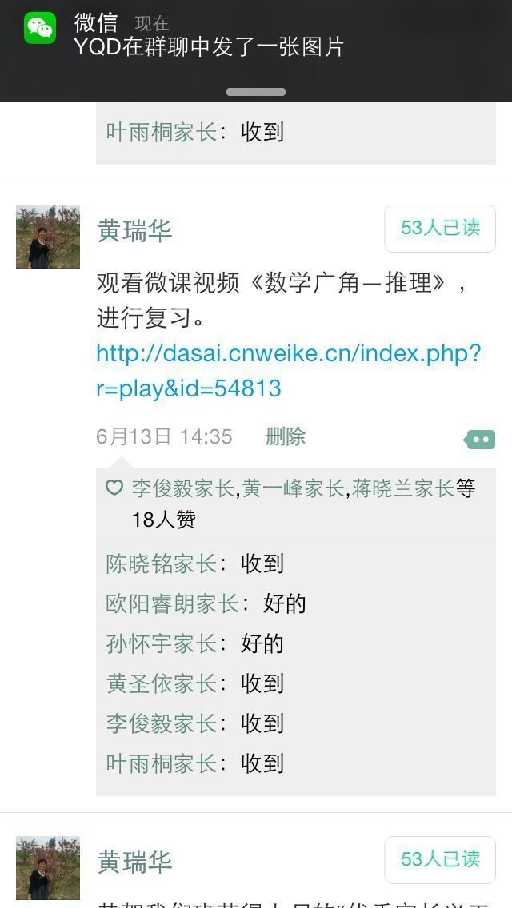
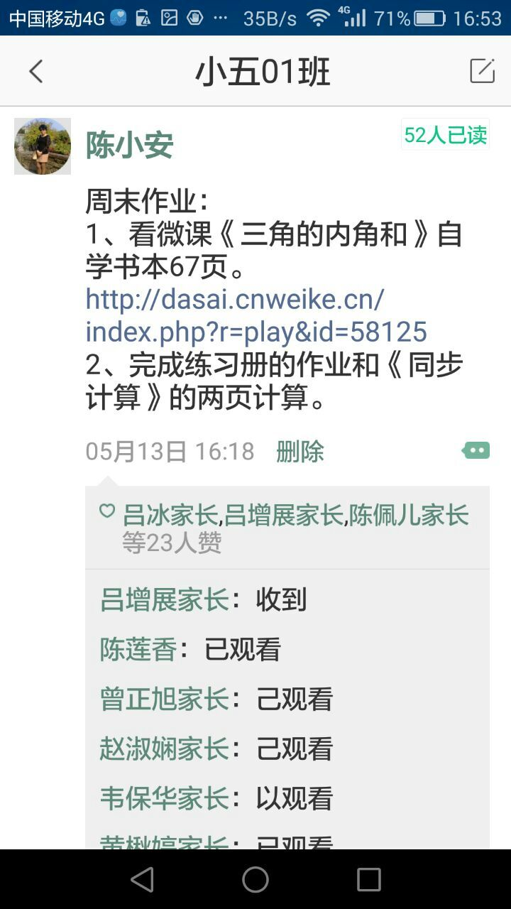
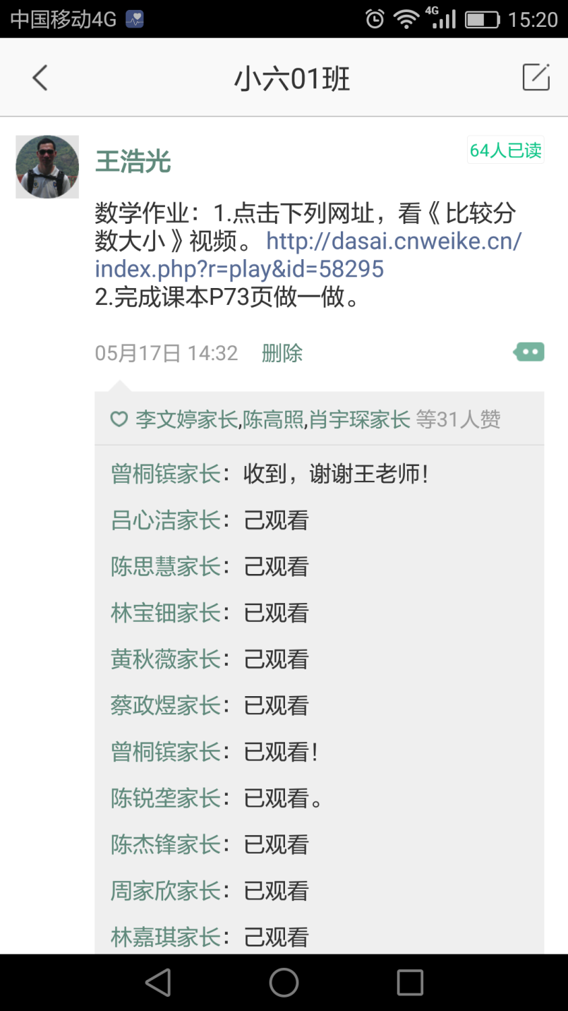
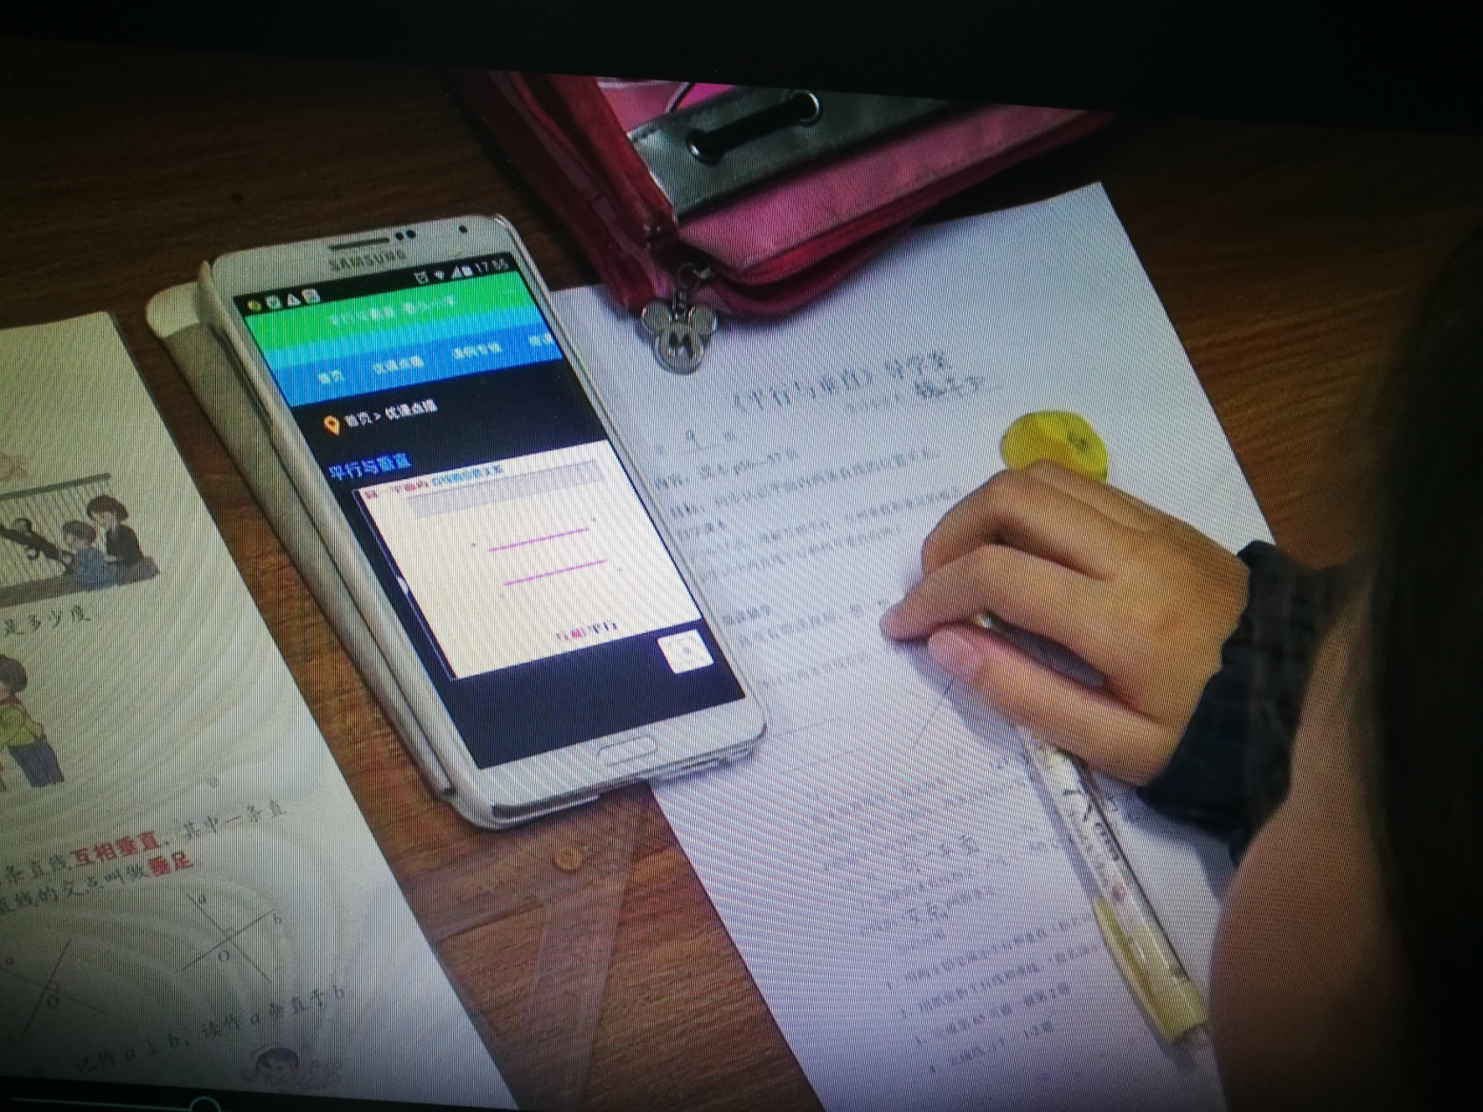
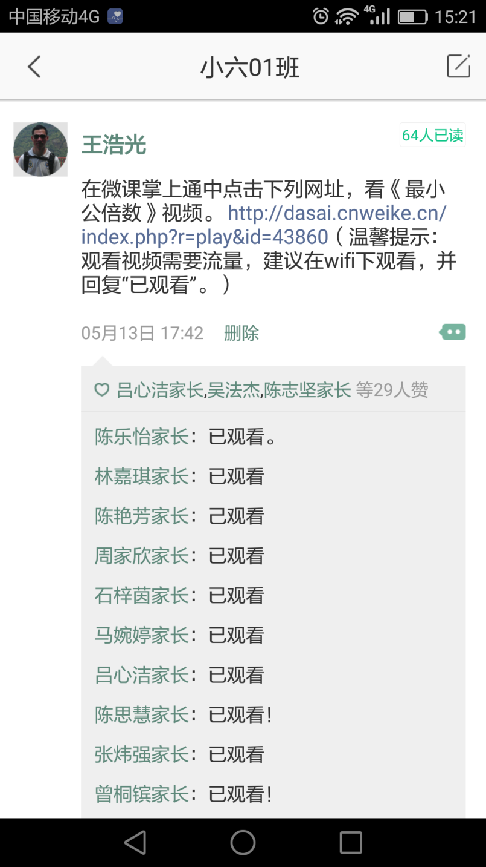
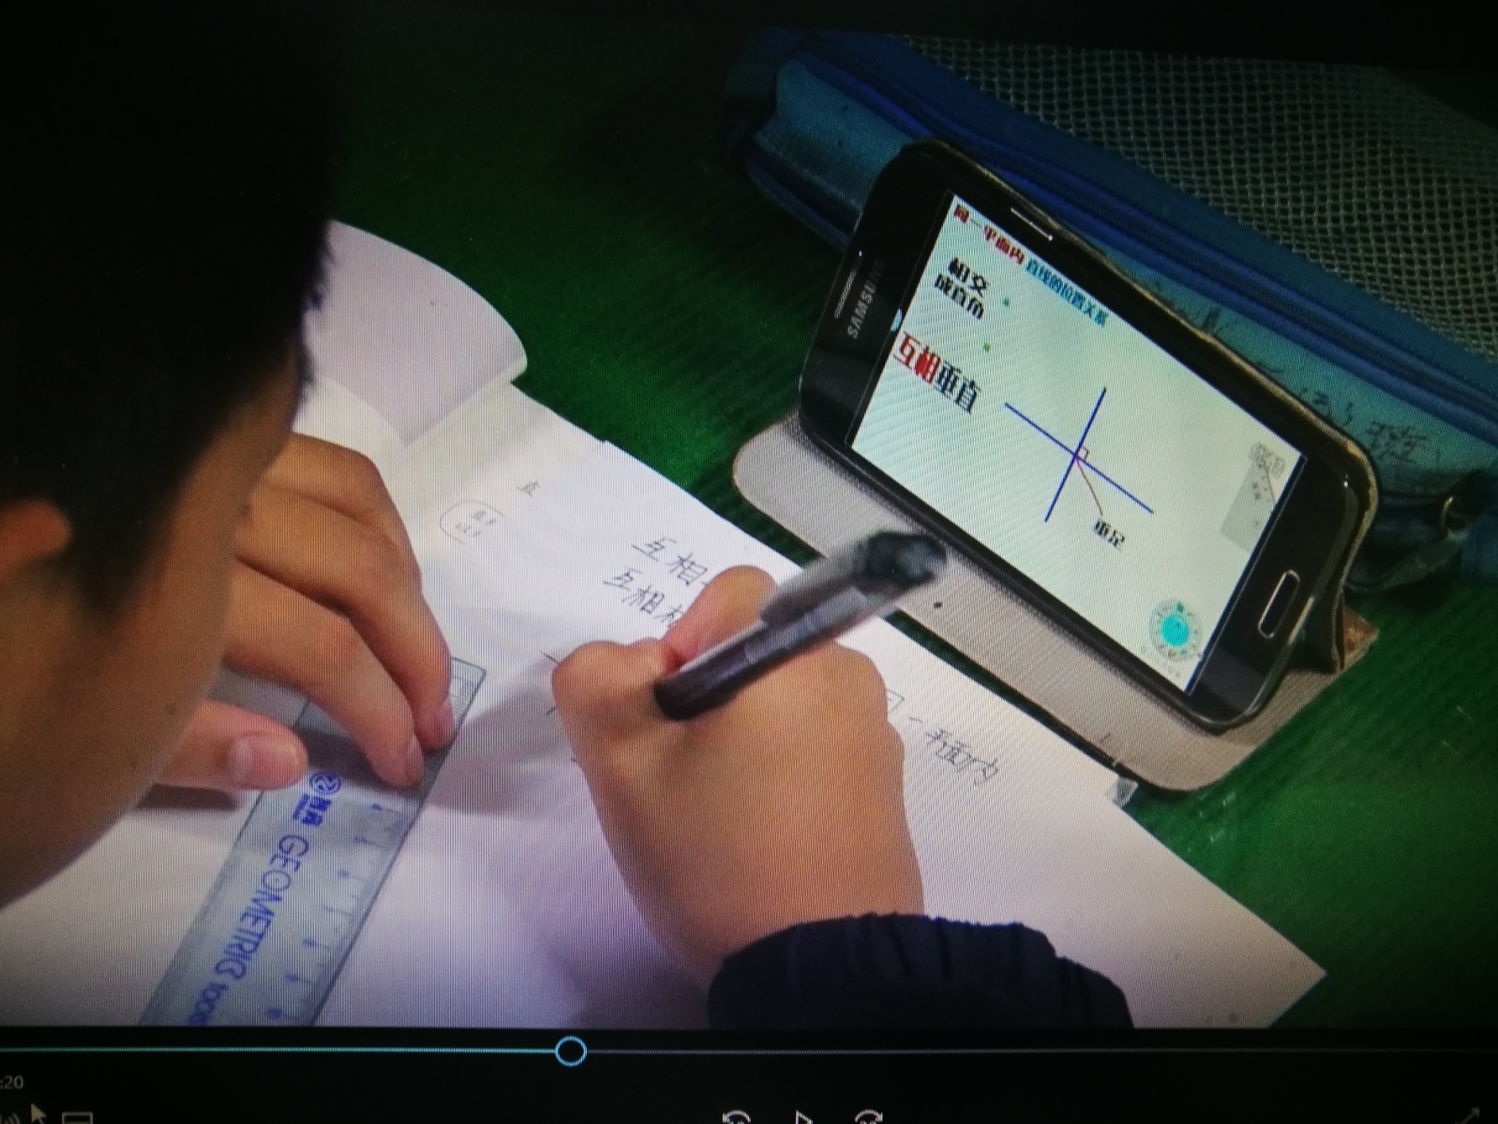
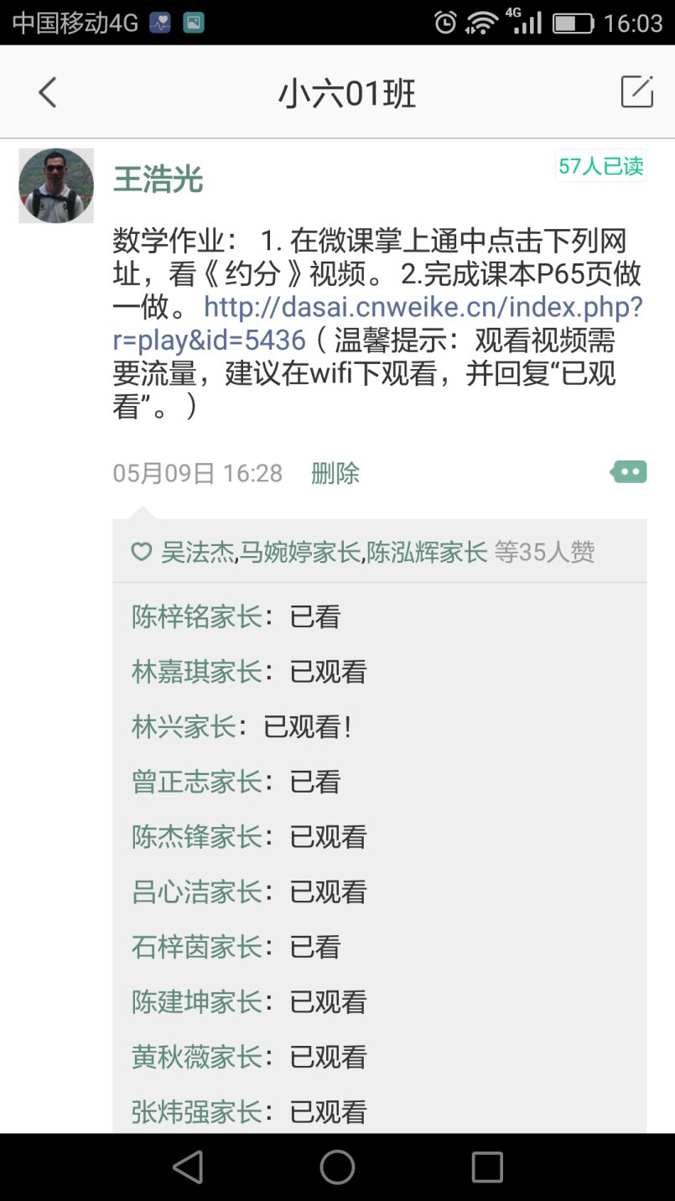

Slide 22
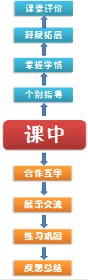
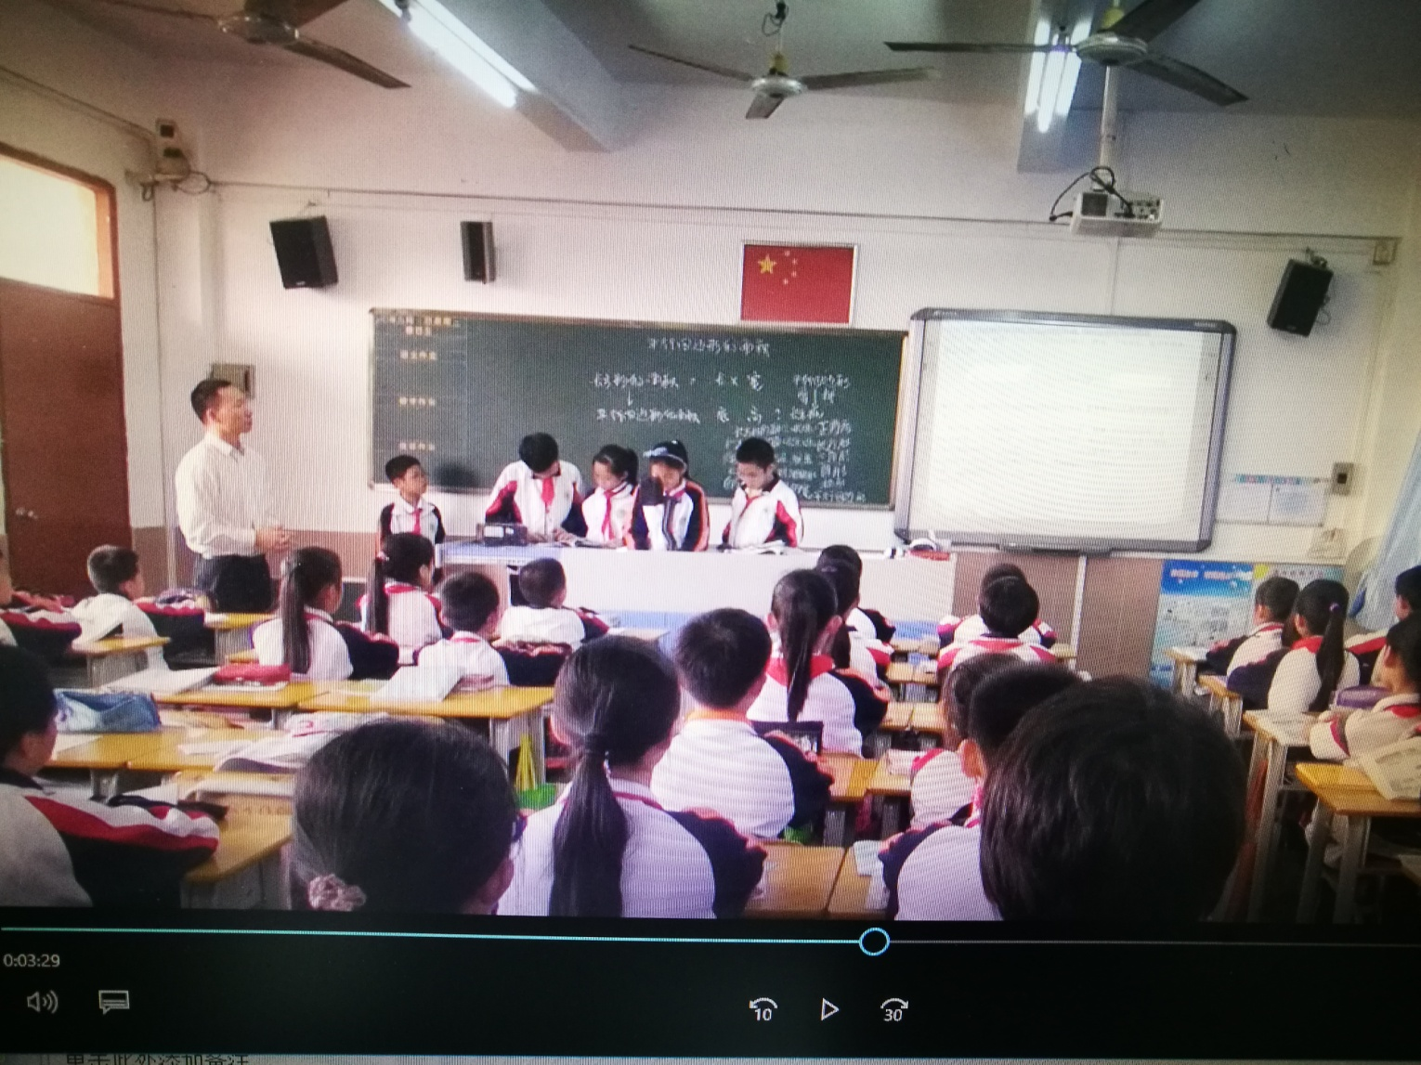
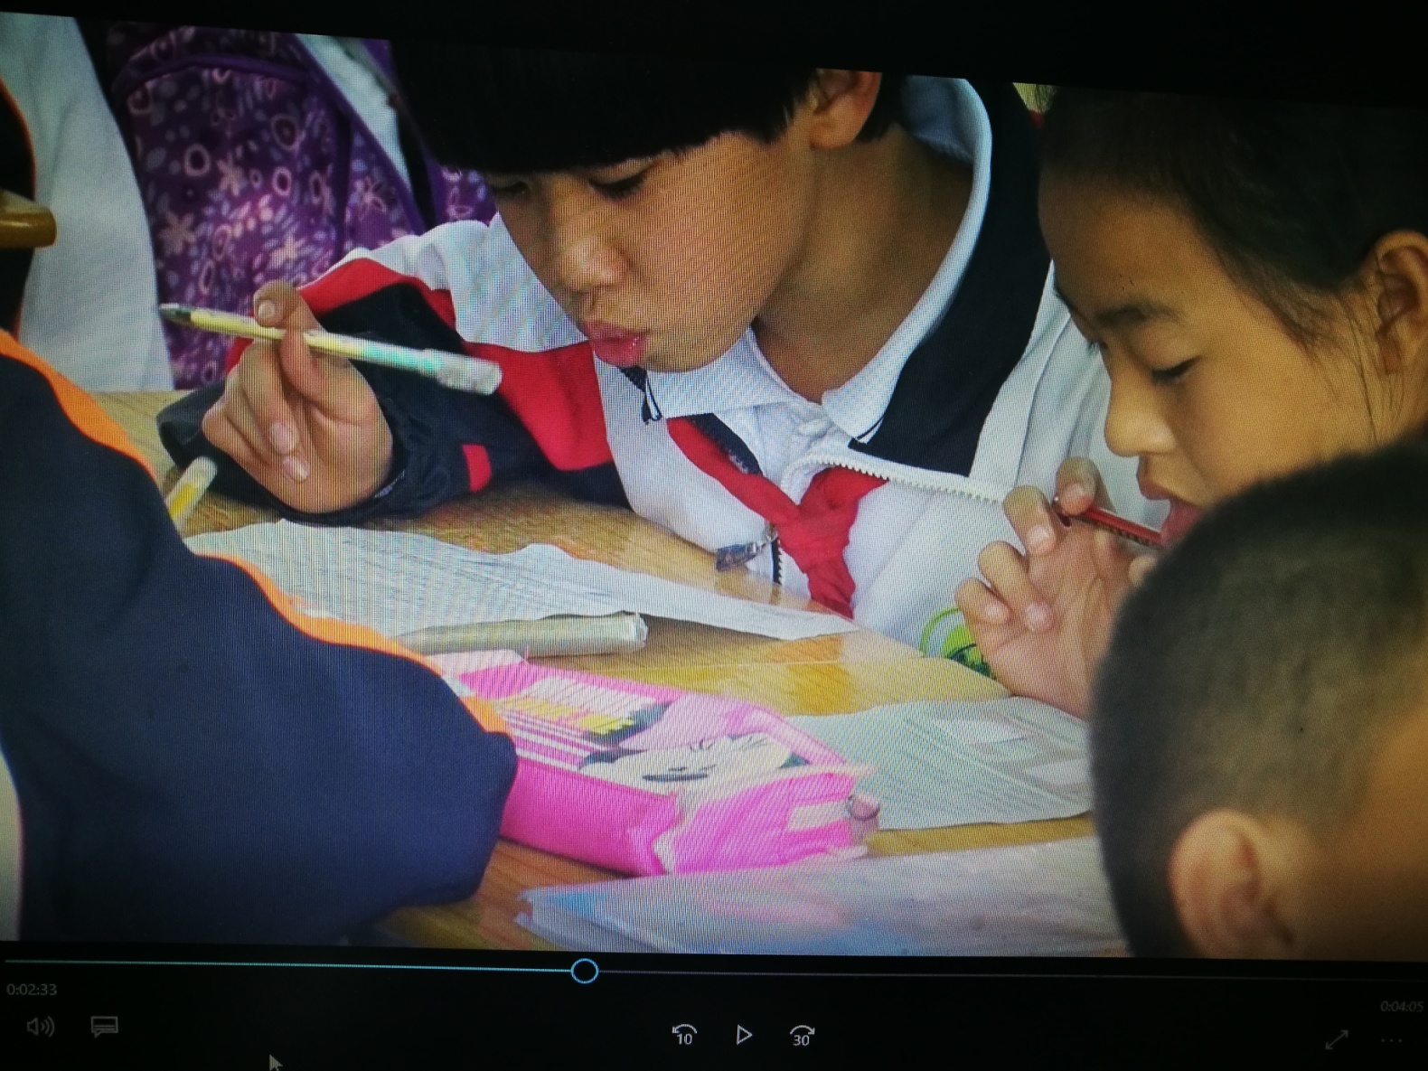
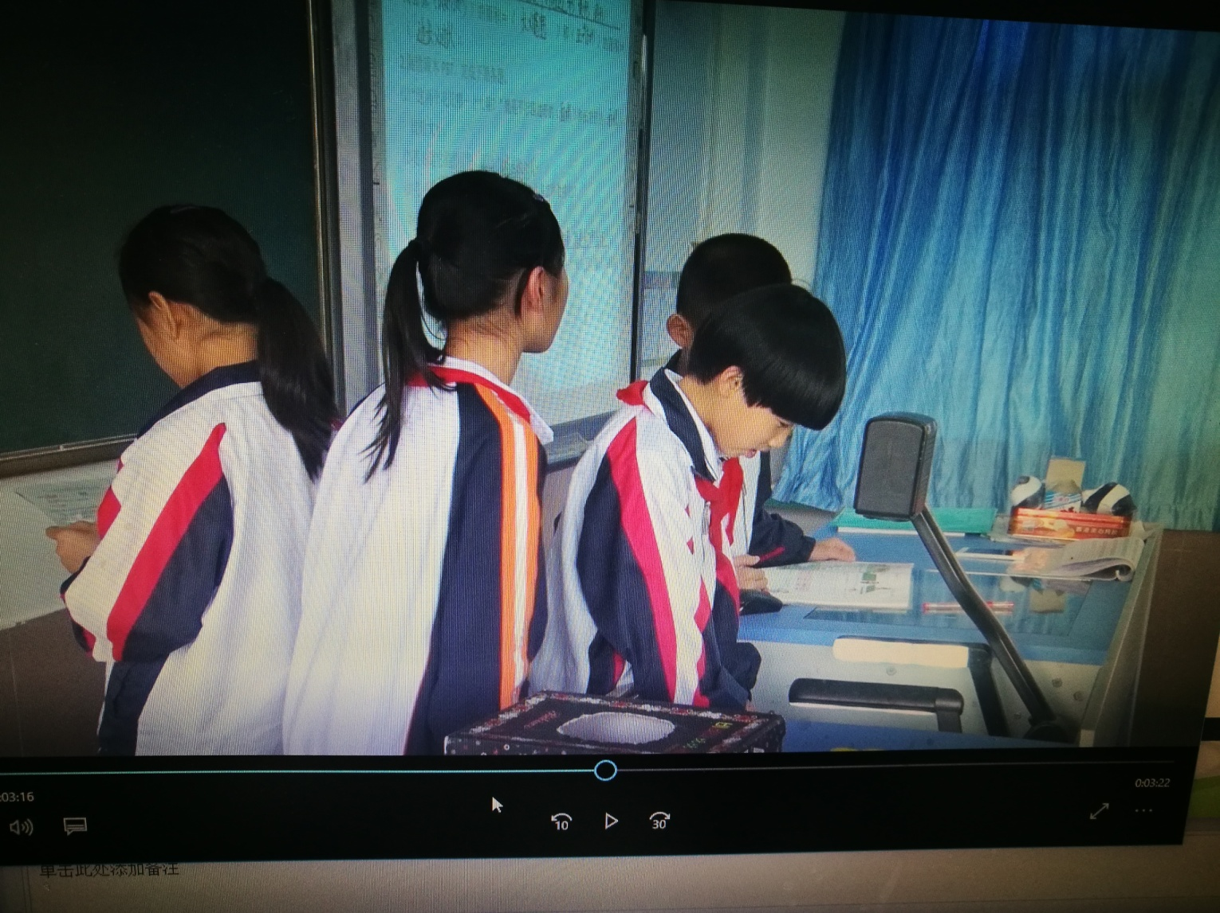

Slide 23
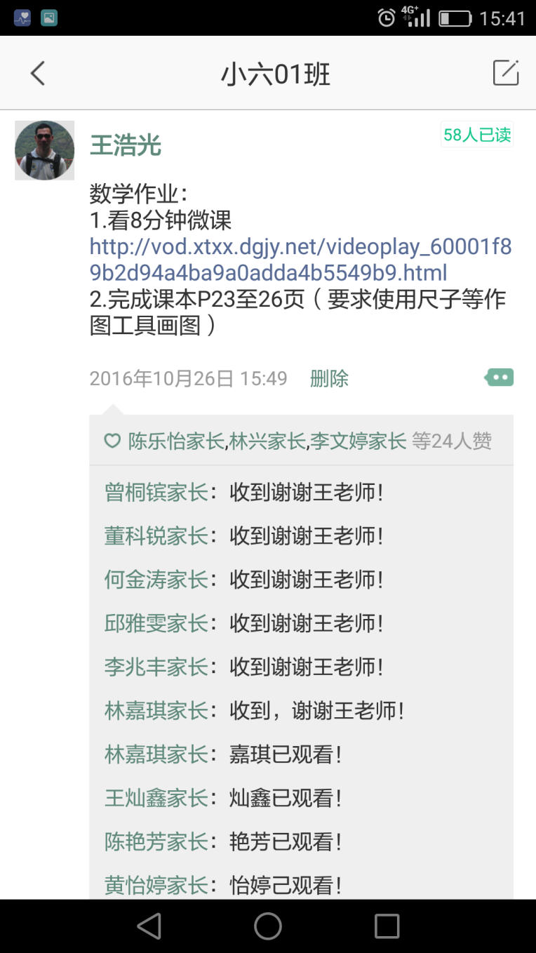
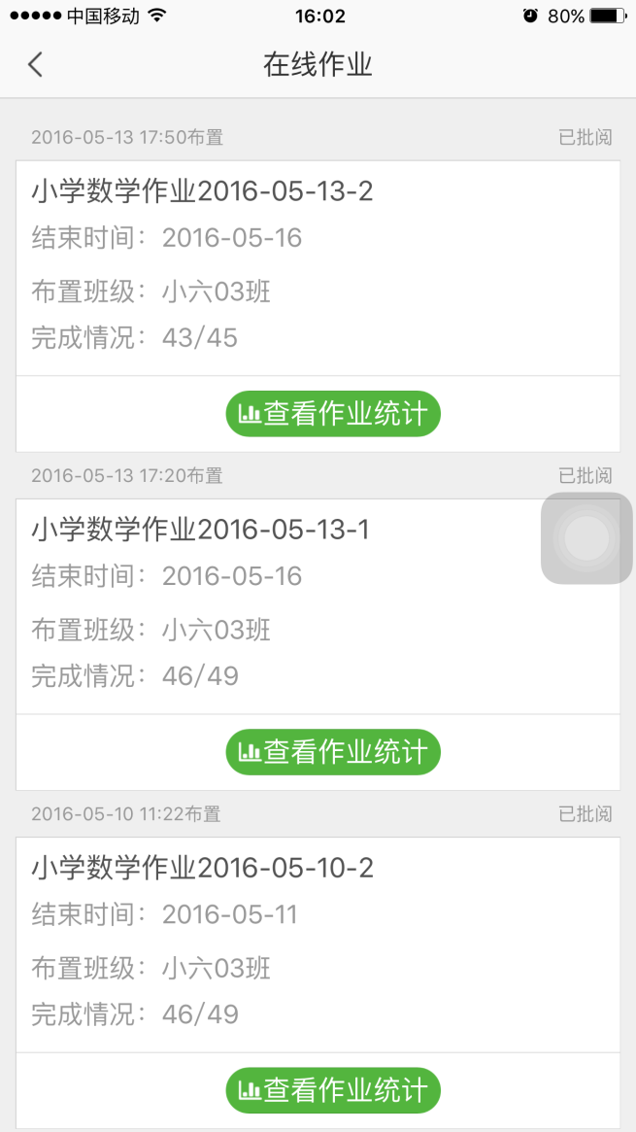
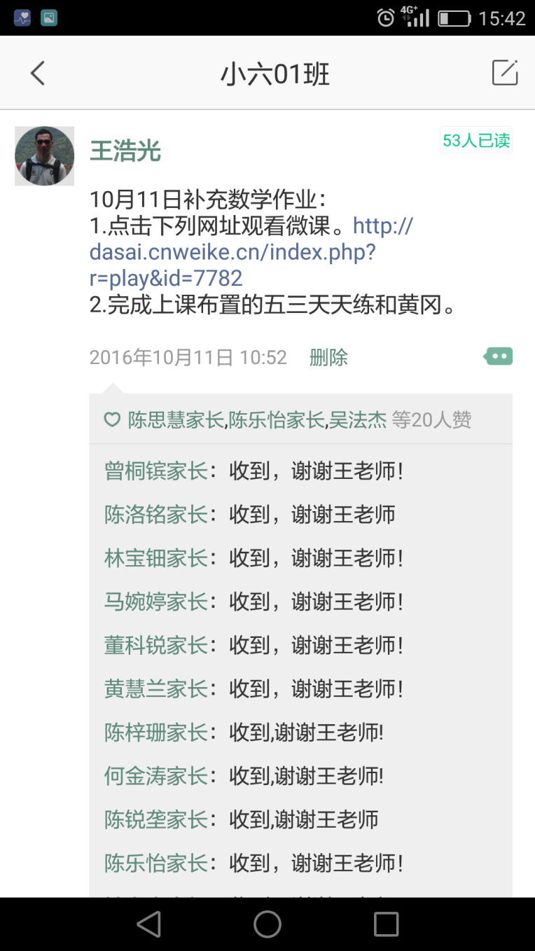
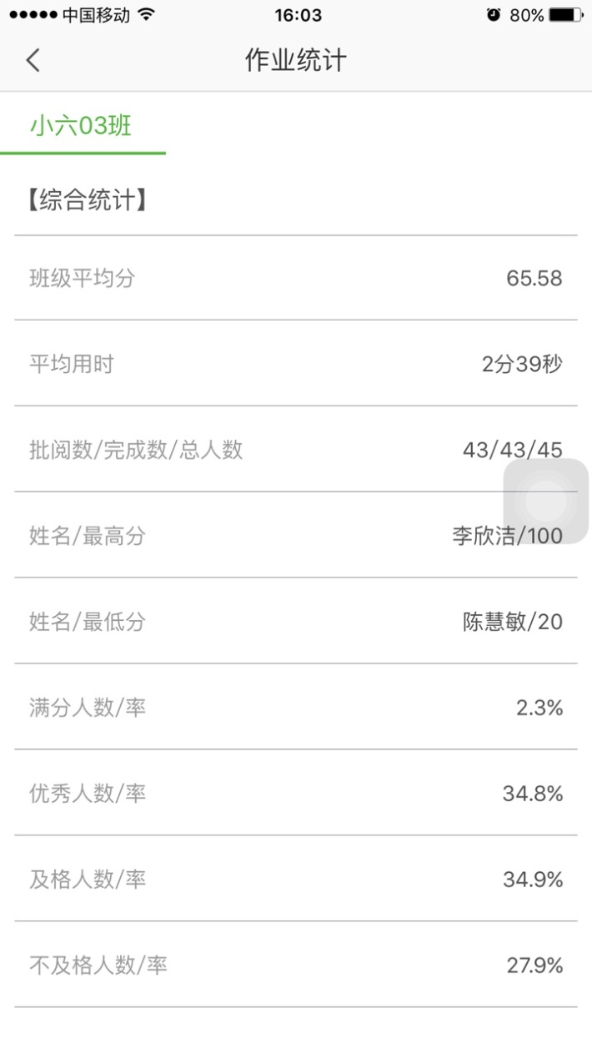
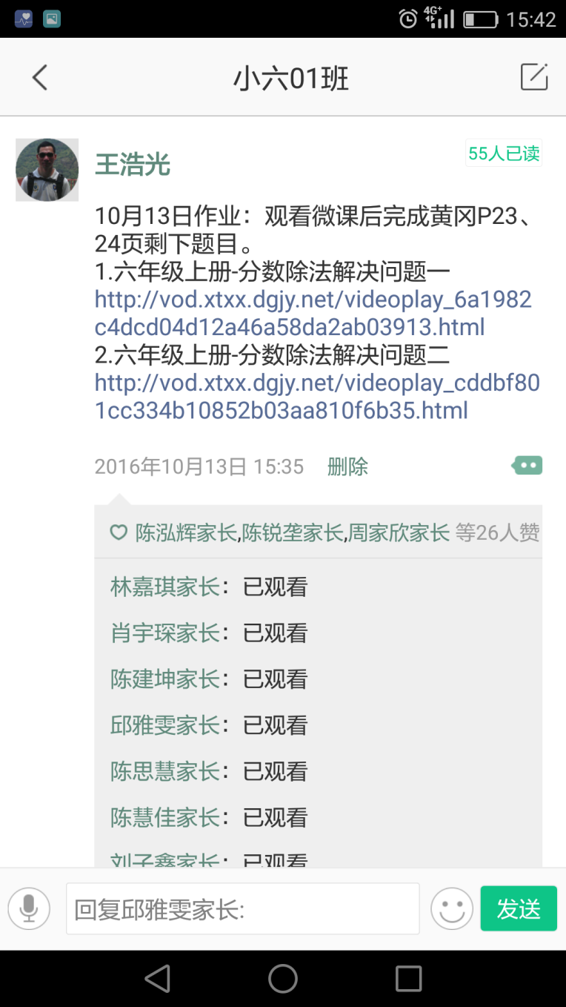
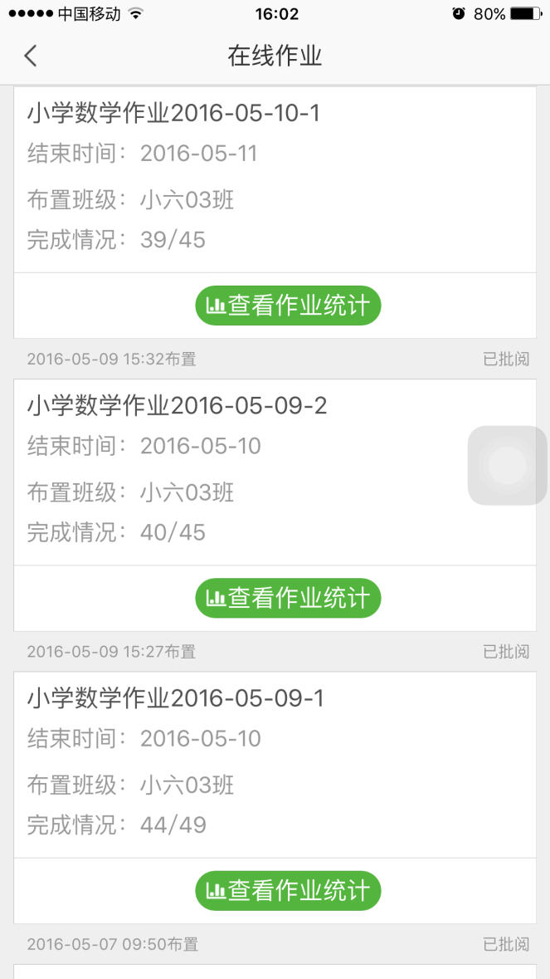
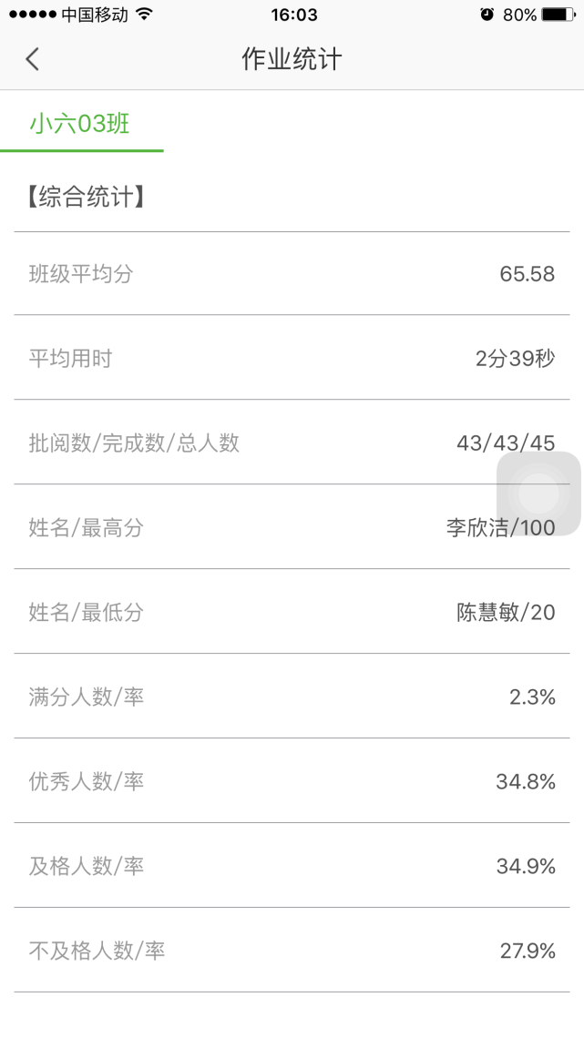
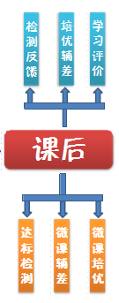
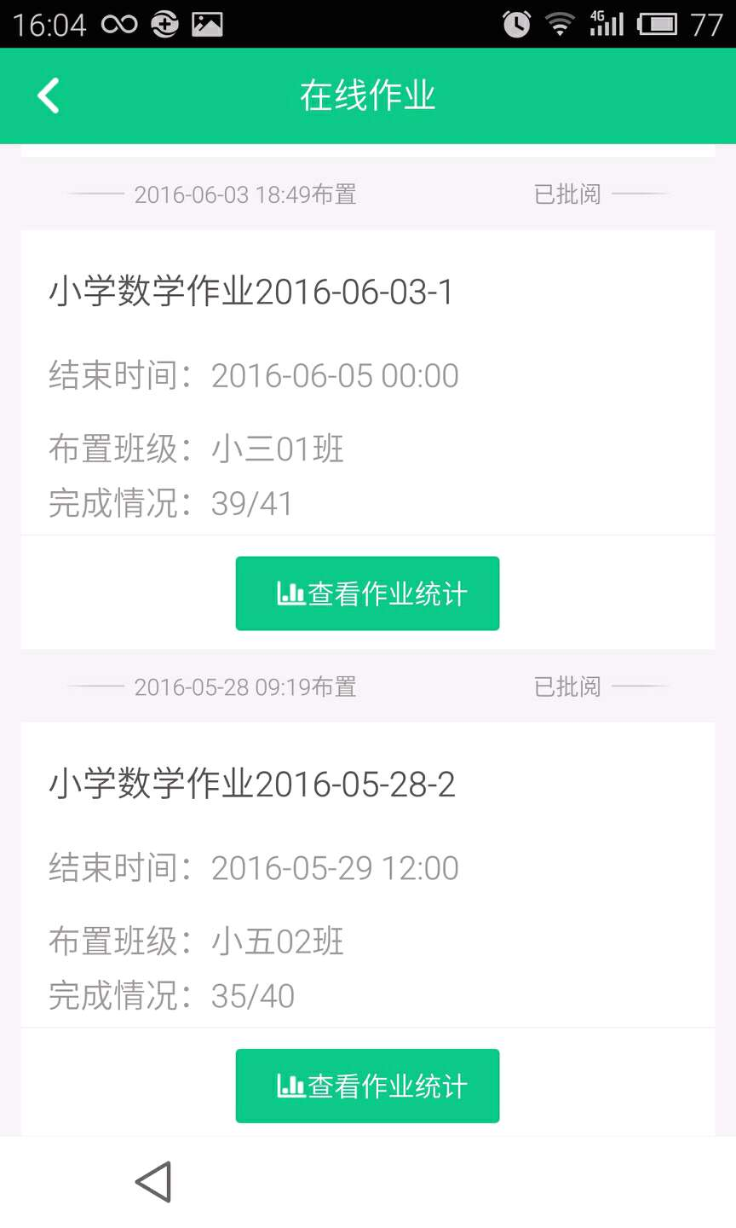
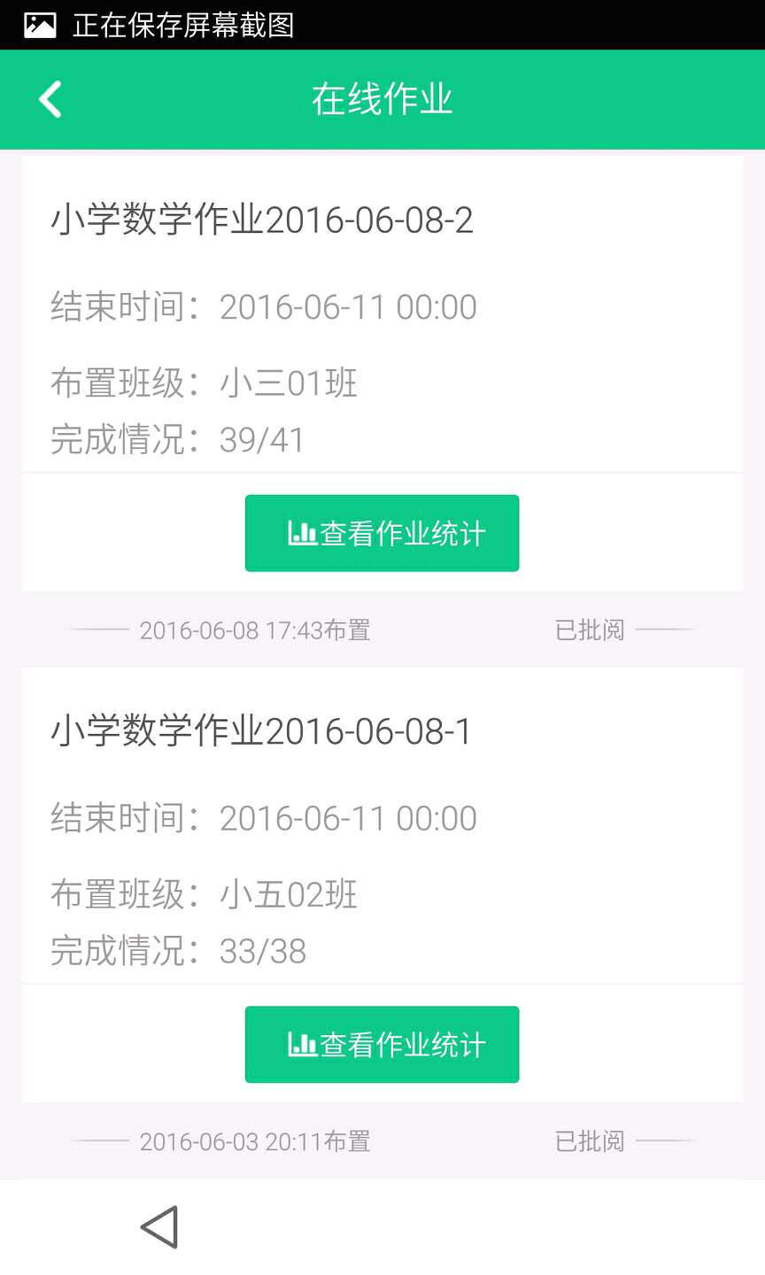
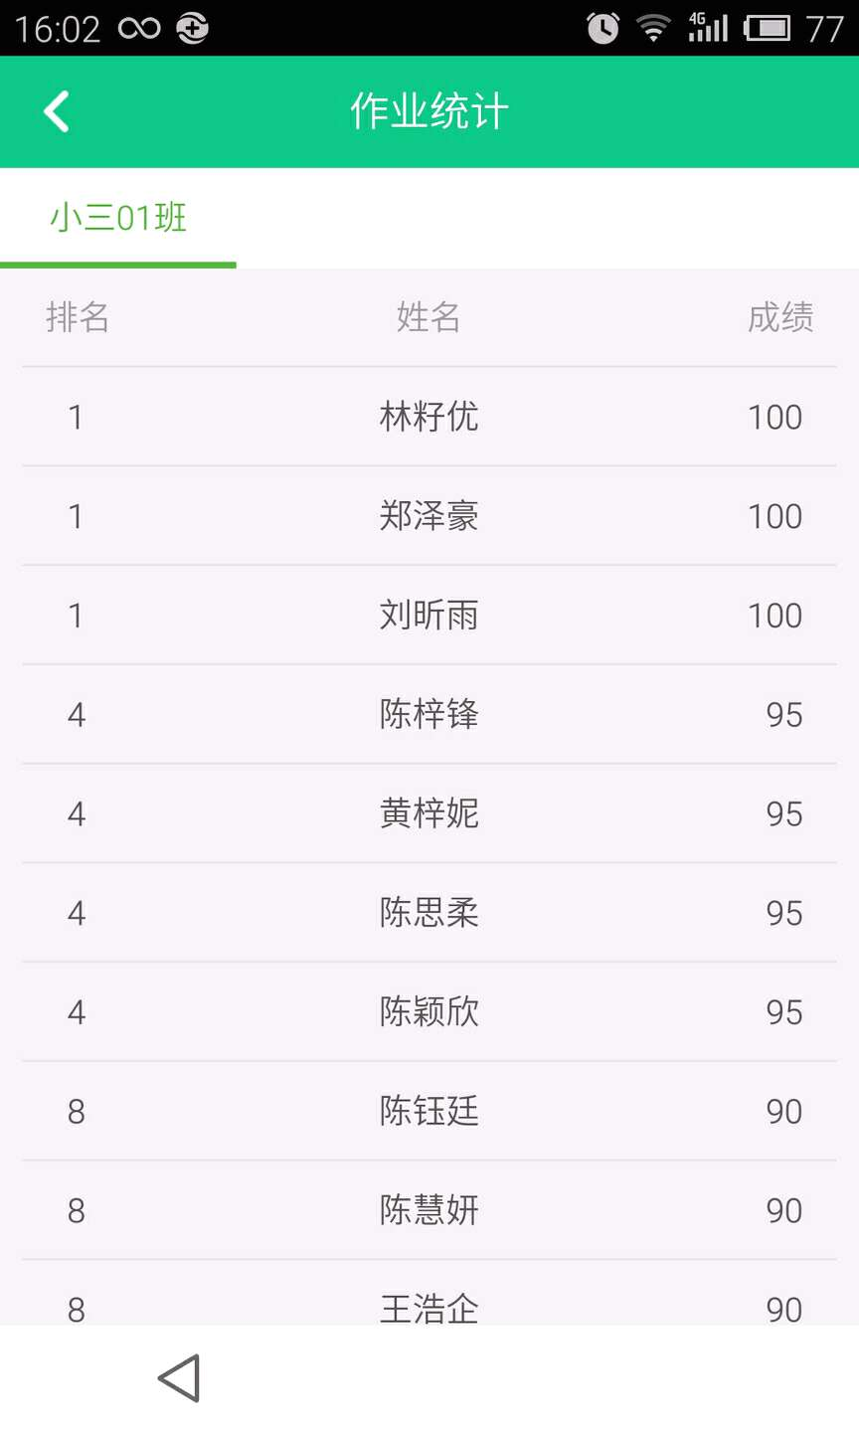

Slide 24



Slide 25
案例：……
整合学习平台，创新学习方式

Slide 26


这种学习方式很快就辐射到各学科和各班级，做到常态化使用。

Slide 27

参加信息化测评
华中师大对我校信息化测评，微课应用、课前学习、优化教学形式、个性化学习、教学信息管理和过程性评价均高于乡区项目学校均值。总评达较先进水平。

Slide 28








成效推广
学校办学受关注度高（各大报刊报道）

Slide 29

CONTENTS
项目成果：
01
搭建了学生自主学习的平台，培养学习能力。
02
搭建了学生展示的平台，培养了数学语言表达能力。
03
研究出乡镇学校学生学习的新方式。

Slide 30
CONTENTS
项目未来：
01
继续优化我们的课堂，争取做到深度融合与融合创新。
02
与公司合作开发平台，优化教与学的方式。

Slide 31


平板试验班学生开展个性化学习

Slide 32


Slide 33



Slide 34



开展微课程教学研讨活动

Slide 35

与公司开发教学平台，优化教与学的方式

Slide 36
共勉：
未来不是孩子要去的地方，
未来是孩子要创造的地方。

Slide 37
感谢！
多多指教！

